Slide 1
Лабораторная работа 11
Мажитов М. А.
25 мая 2024
Российский университет дружбы народов, Москва, Россия

Slide 2
Цель работы
В систему поступает поток заявок двух типов, распределённый по пуассоновскому закону. Заявки поступают в очередь сервера на
обработку. Дисциплина очереди - FIFO. Если сервер находится в режиме ожидания (нет заявок на сервере), то заявка поступает на обработку сервером.

Slide 3
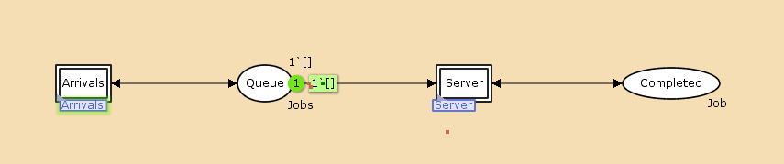
Выполнение лабораторной работы
1. Рисуем граф сети.
Рис. 1: Граф сети модели

Slide 4
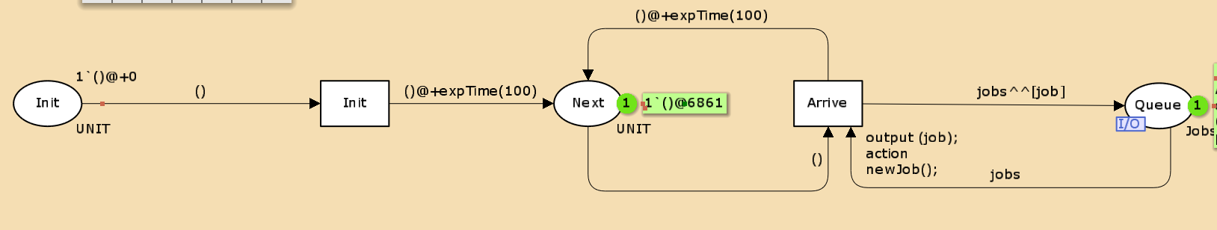
Выполнение лабораторной работы
Рис. 2: Граф Arrivals

Slide 5
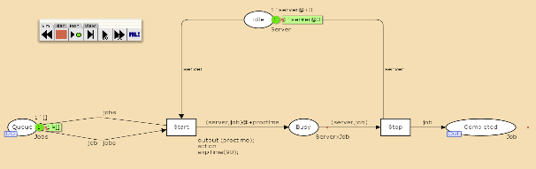
Выполнение лабораторной работы
Рис. 3: Граф Sevrer

Slide 6
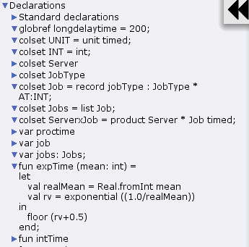
Выполнение лабораторной работы
2. Зададим декларации модель.
Рис. 4: Декларации модели

Slide 7
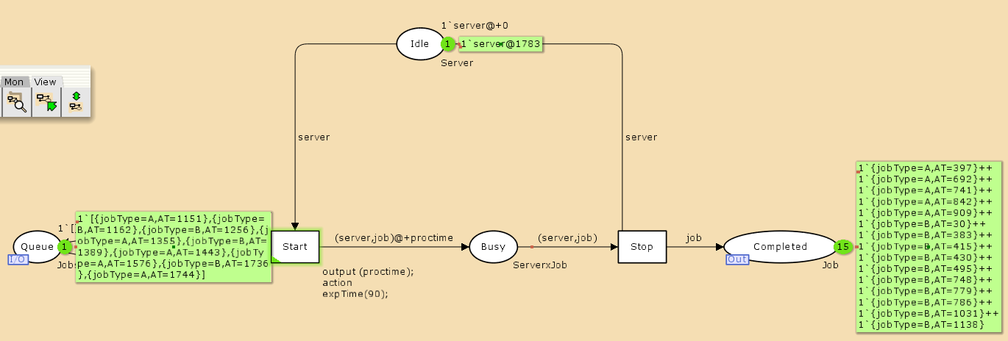
Выполнение лабораторной работы
3. Если прокрутить моделирование, то сможешь увидеть как пакеты поступают в систему и обрабатываются.
Рис. 5: Моделирование

Slide 8
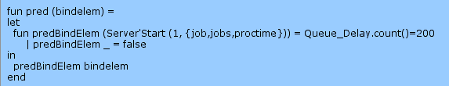
Выполнение лабораторной работы
4. Добавим мониторы. Изменим предикат, задав число шагов, через которое будем останавливать мониторинг.
Рис. 6: Функция Predicate монитора Ostanovka

Slide 9
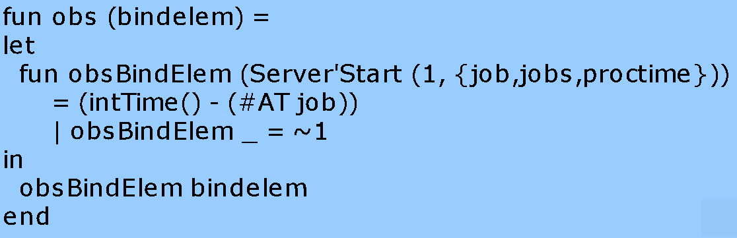
Выполнение лабораторной работы
5. Добавим Data call.
Рис. 7: Функция Observer монитора Queue Delay

Slide 10
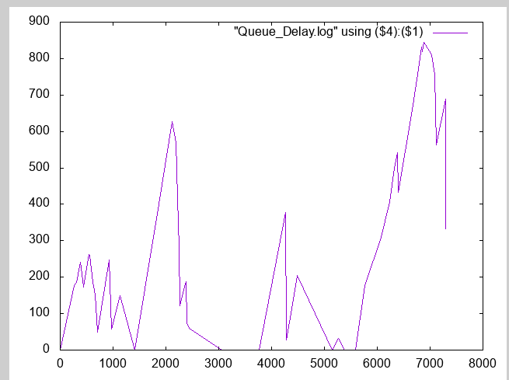
Выполнение лабораторной работы
6. Запустив, мы получим log файл, при помощи которого мы можем построить график изменения задержки в очереди.
Рис. 8: График изменения задержки в очереди
10/15

Slide 11
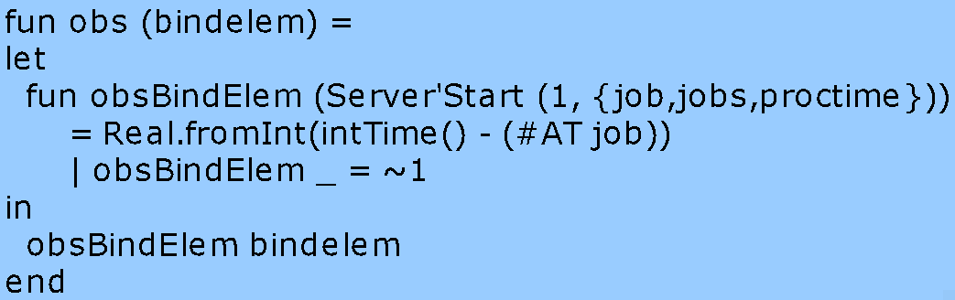
Выполнение лабораторной работы
7. Посчитаем задержку в действительных значениях. С помощью палитры Monitoring выбираем Data Call и устанавливаем на переходе Start. Появившийся в меню монитор называем Queue Delay Real.
Рис. 9: Функция Observer монитора Queue Delay Real
11/15

Slide 12
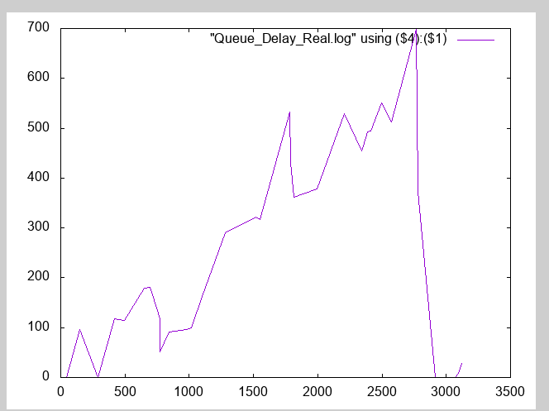
Выполнение лабораторной работы
8. Запустив, мы получим log файл, при помощи которого мы можем построить график изменения задержки в очереди.
Рис. 10: График изменения задержки в очереди
12/15

Slide 13
Выполнение лабораторной работы
9. Посчитаем, сколько раз задержка превысила заданное значение.
С помощью палит- ры Monitoring выбираем Data Call и
устанавливаем на переходе Start. Монитор называем Long Delay Time.
13/15

Slide 14
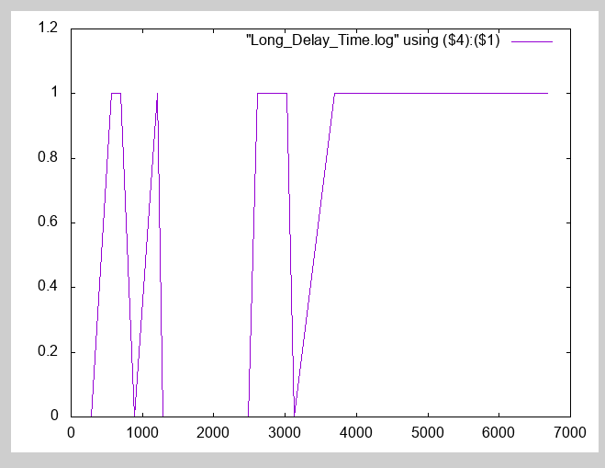
Выполнение лабораторной работы
10. Запустив, мы получим log файл, при помощи которого мы можем построить график изменения задержки в очереди.
Рис. 11: График изменения задержки в очереди
14/15

Slide 15
Выводы
Во время выполнения лабораторной работы, я провел моделирование M|M|1.
15/15

